Slide 1

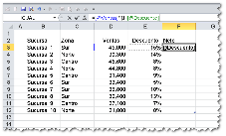

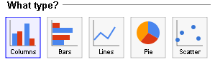
Como utilizar Excel
(parte 2)

Slide 2

¿Qué temas cubriremos?
Repasos de conceptos básicos
Uso de formulas básicas
Conectar tablas con otras tablas
Tablas dinámicas (pivote)

Slide 3
Primera experiencia

Slide 4
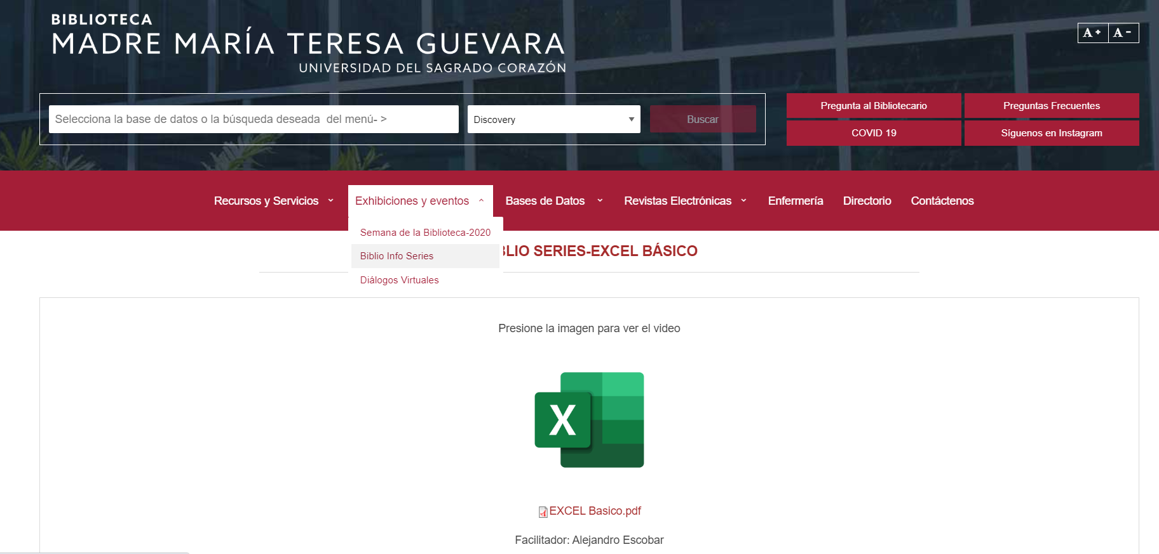
Taller anterior
https://biblioteca.sagrado.edu/biblio-series-excel-b%C3%A1sico

Slide 5


Propósito

Slide 6


Propósito
Construir un documento en Excel en el cual trabajar todos los aspectos medulares que tiene que ver con el trabajo con los estudiantes, de manera que le facilite trabajar y reportar esos datos.

Slide 7

Propósito
¿Con qué datos estaré trabajando?
Información personal:
1. Nombres de estudiantes
2. Edades
3. Pueblo en que vive
4. Mes de nacimiento
5. Teléfono contacto
6. Correo electrónico
7. Intereses
8. Género
9. Cuotas
10. Materiales
11. Acomodos Razonables
Evaluación:
Pruebas cortas
Asignaciones
Exámenes
Proyecto
Conducta
Bonos

Slide 8
Organizate
Recomendaciones:
Piensa en el uso que le vas a dar a los datos.
Educate sobre las posibilidades de Excel.
Establece rutinas que incorporen la herramienta.
Consistencia.

Slide 9
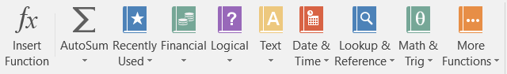
Fó rmulas

Slide 10
Fórmulas
Se utilizan para hacer diferentes cálculos, realizar distintas funciones o para contestar preguntas.
Se utilizan trabajando directamente datos que están escritos o planificando tablas que van a contener datos que llenarás en un futuro y para los cuales tienes proyectado un futuro propósito.

Slide 11
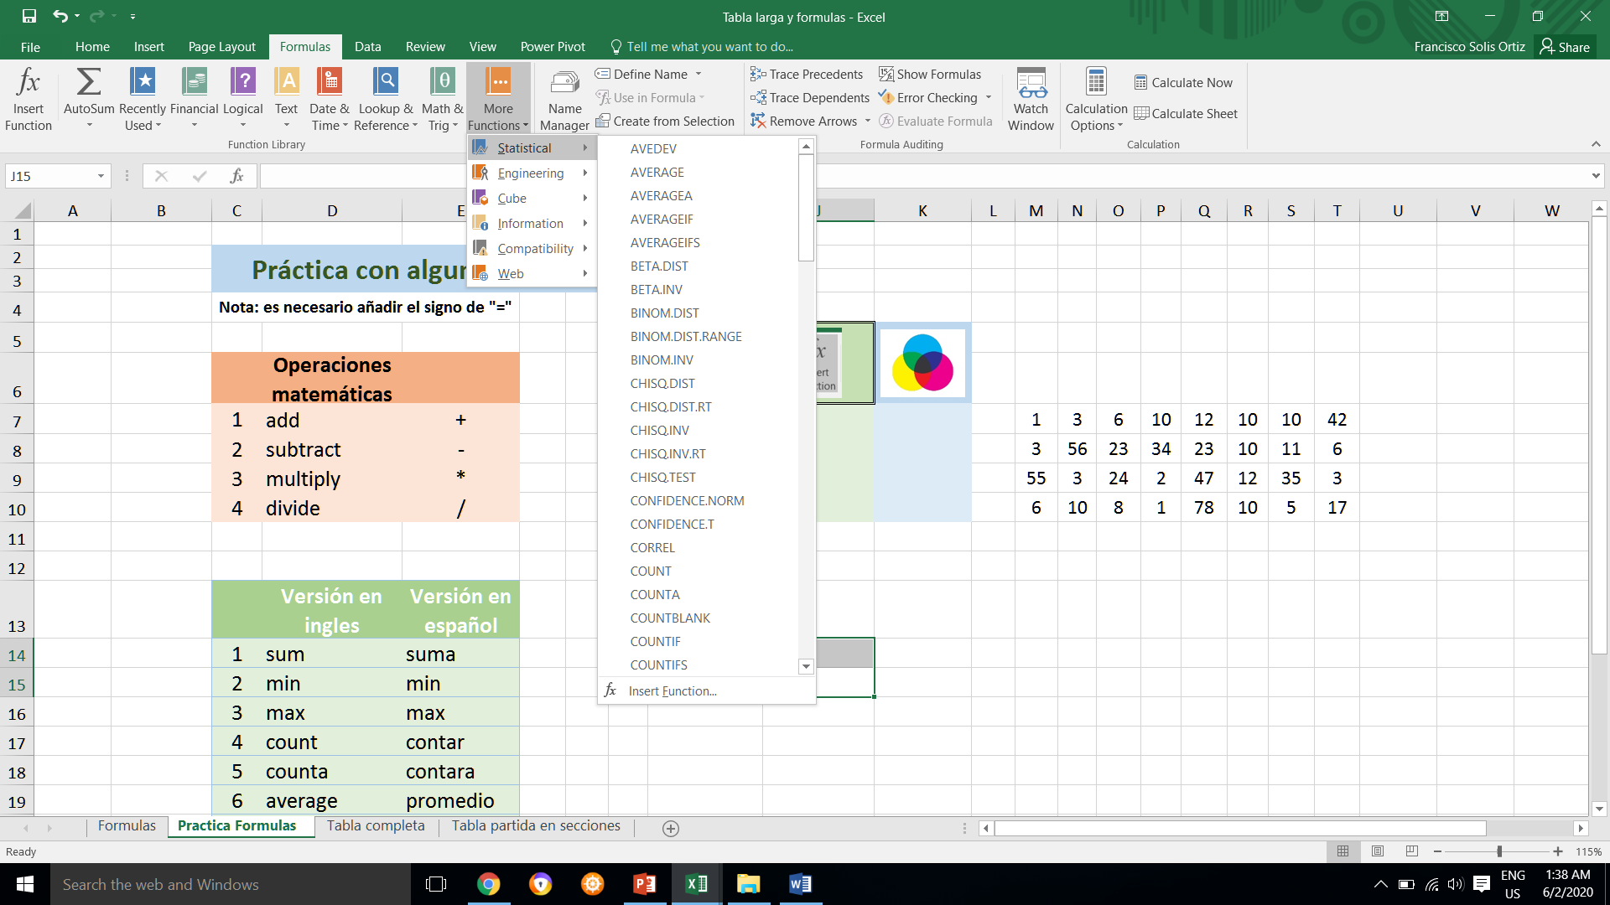
Fórmulas
Excel agrupó las versiones y las organizó por temas:

Slide 12
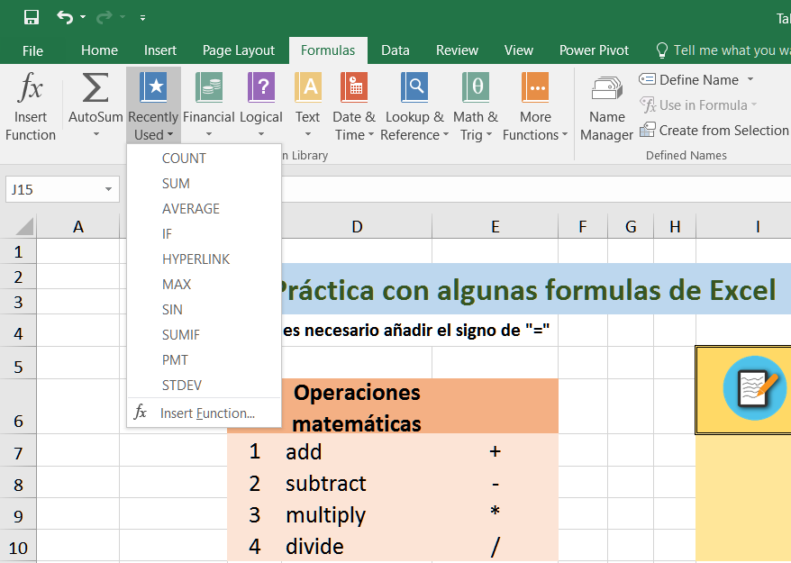

Fórmulas
Puedes acceder las formulas que utilizes recientemente:

Slide 13
Fórmulas
Puedes crear ecuaciones con el uso de operaciones matemáticas y el uso de signos de puntuación:
Dobles comillas “ “
Comas ,
Dos puntos :
Parentesis ( )
Diagonal /

Slide 14
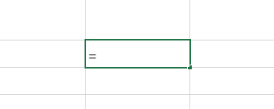

Fórmulas
El signo = activa la función de las formulas, siempre y cuando el cursor este pegado al borde izquierdo.

Slide 15
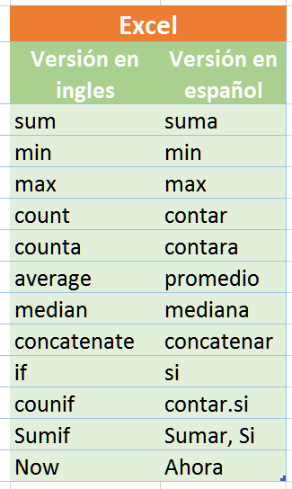
Fórmulas
Vamos a estar trabajando con estas fórmulas:

Slide 16
Fórmulas
Vamos a ver
los ejemplos

Slide 17
Tablas
conectadas

Slide 18
Tablas conectadas
Nos permiten organizar la información de una manera mas cómoda para poder trabajar con los datos.
Son útiles cuando tengo que trabajar con distintos tipos de datos o la cantidad de datos es muy grande como para utilizar una sola tabla.

Slide 19
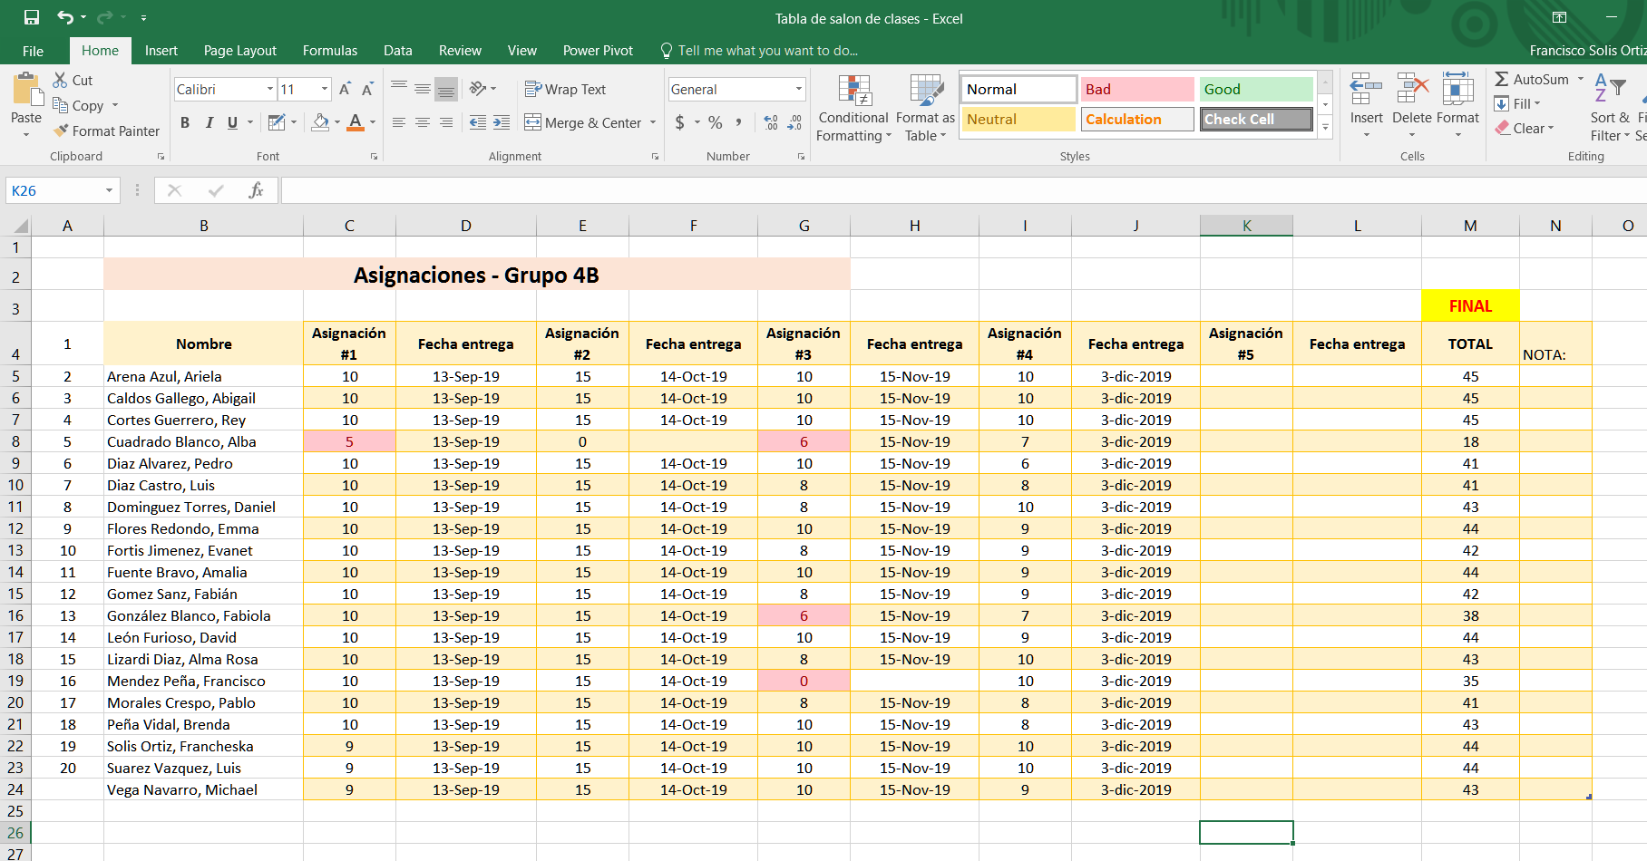
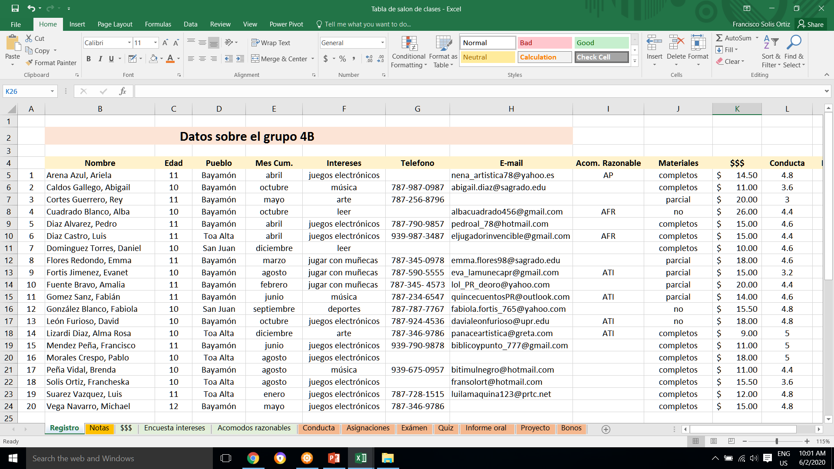
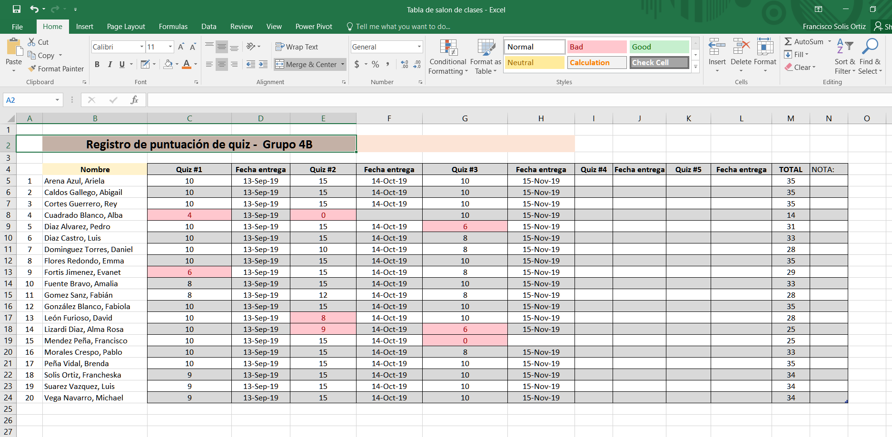
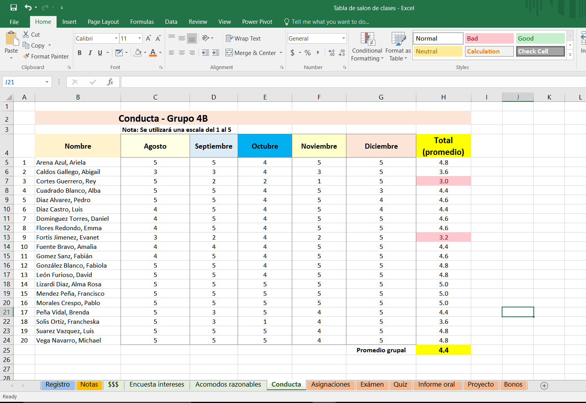
Tablas conectadas
Puedes contruir una tabla principal de la cual diferentes tablas obtienen los datos. Al escribir datos en la tabla principal las demás reciben los datos automáticamente

Slide 20
Tablas conectadas
Puedes contruir una tabla principal que recibe los datos de otras tablas construidas para manejar los datos de manera mas específica.

Slide 21
Tablas conectadas
Vamos a ver
los ejemplos

Slide 22




Tablas
Dinámicas

Slide 23
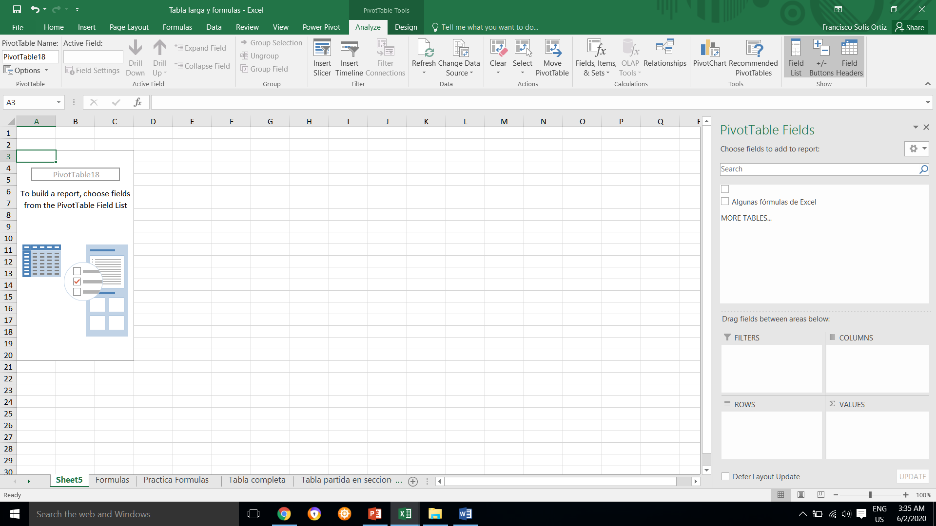
Tablas dinámicas
Las tablas dinámicas son una herramienta para análisis de datos. Se encargan de resumir y ordenar información. Permiten analizar una gran cantidad de columnas, ayudando a visualizar únicamente la información relevante, con lo que el análisis se torna más sencillo
Informacion obtenida de https://wiki.open-office.es/Tablas_dinamicas_en_OpenOffice_Calc_-_Que_son_y_para_que_sirven#:~:text=Las%20tablas%20din%C3%A1micas%20son%20una,an%C3%A1lisis%20se%20torna%20m%C3%A1s%20sencillo.

Slide 24
Tablas dinámicas
Recomendaciones:
Que estén organizadas en filas y columnas
Que no hayan espacio en blanco entre filas
Cuida de no tener datos sueltos alrededor de la tabla.
Informacion obtenida de https://wiki.open-office.es/Tablas_dinamicas_en_OpenOffice_Calc_-_Que_son_y_para_que_sirven#:~:text=Las%20tablas%20din%C3%A1micas%20son%20una,an%C3%A1lisis%20se%20torna%20m%C3%A1s%20sencillo.

Slide 25
Tablas dinámicas
Se dividen en 4 áreas, las cuales son:
Filtros:
¿Cuáles datos yo quiero ver de manera separada?
Filas y columnas
¿Quiero los datos se vean horizontal o verticalmente?
Valores
¿Qué yo quiero medir?

Slide 26
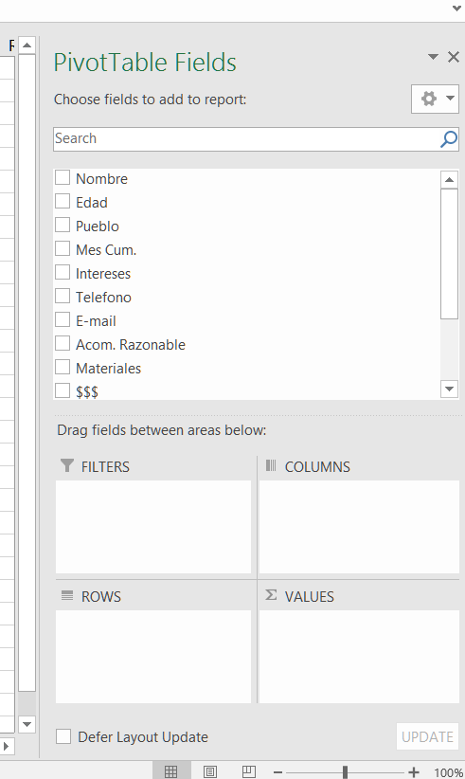
Tablas dinámicas
Se dividen en 4 áreas, las cuales son:
Filtros:
¿Cuáles datos yo quiero ver de manera separada?

Slide 27
Tablas dinámicas
Se dividen en 4 áreas, las cuales son:
Filas y columnas
¿Quiero los datos se vean horizontal o verticalmente?

Slide 28
Tablas dinámicas
Se dividen en 4 áreas, las cuales son:
Valores
¿Qué yo quiero medir?

Slide 29
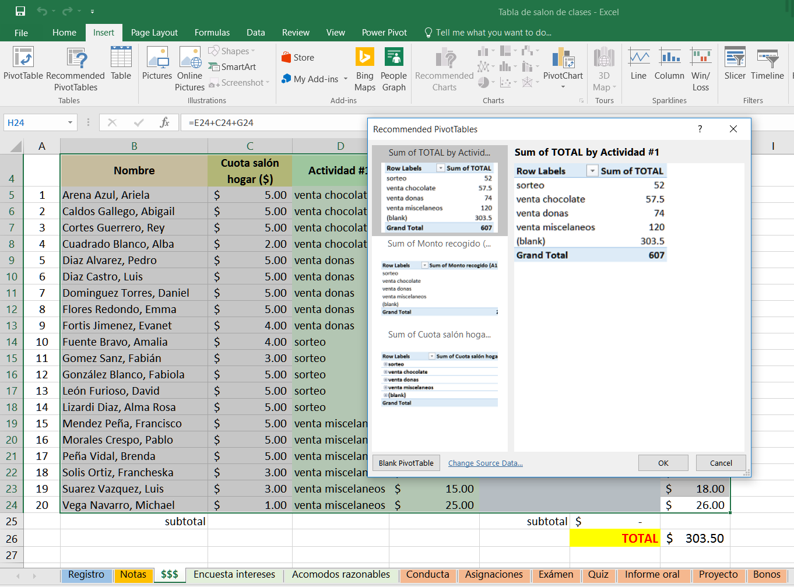
Tablas dinámicas
Excel te da unas recomendaciones según el tipo de datos:
1
2

Slide 30
Tablas dinámicas
Excel te da unas recomendaciones para crear tablas dinámicas según el tipo de datos:
Recomendaciones
Como también puedo decidir comenzar con una tabla dinámica en blanco

Slide 31
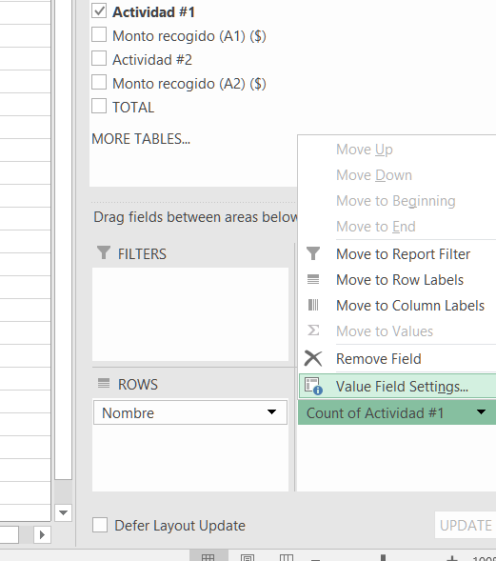
Tablas dinámicas
Puedes editar ciertos aspecto de las tablas dinámicas:
La opción “value setting field” me permite cambiar detalles para customizar el análisis.

Slide 32
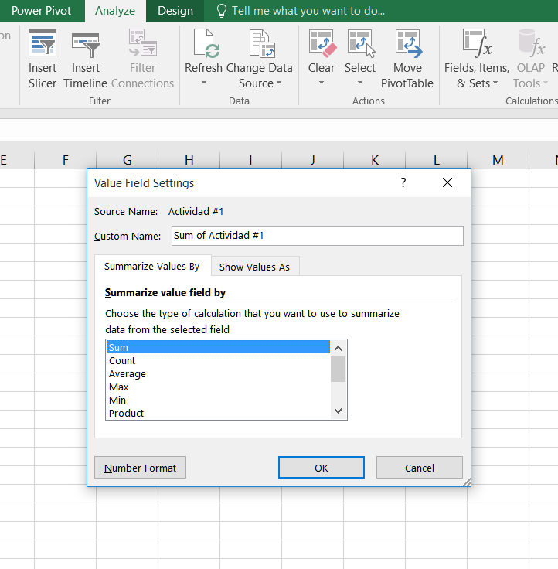
Tablas dinámicas
Puedes editar ciertos aspecto de las tablas dinámicas:
Puedo cambiar el título y la función que quiero que haga.
Por ejemplo, sacar el promedio, contar, sumar, entre otros.

Slide 33

Propósito
Poder hacer un análisis sobre mi ganancias como vendedor a tiempo parcial.

Slide 34

Propósito
¿Con qué datos estaré trabajando?
Ventas:
1. Que producto vendí
2. En que pueblos hice venta
3. En que meses generé dinero
4. Cuantos productos vendí
5. Cuanto invertí
6. Cuando dinero neto gané

Slide 35
Tablas dinámicas
Vamos a ver
los ejemplos

Slide 36
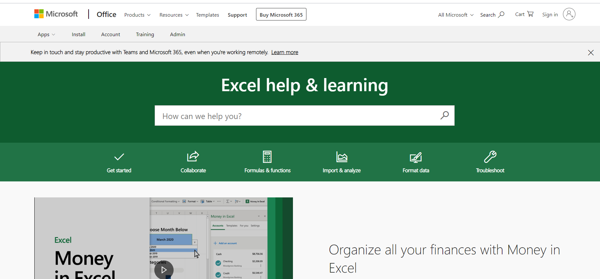
Soporte de Office
(para mas información)

